Slide 1
LÝ THUYẾT ĐỒ THỊ

Slide 2
Nội dung
Đồ thị Euler
Đồ thị Hamilton

Slide 3
Đồ thi Euler
B
B
A
D
G
D
A
C
C
7 cầu ở Konigsberg
Mô hình đồ thị

Slide 4
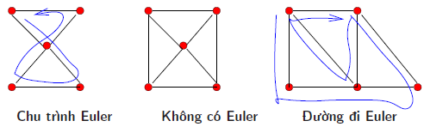
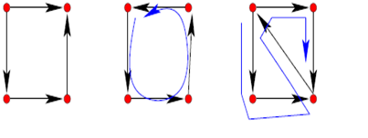
Đồ thi Euler
Đường đi, chu trình
Đồ thị Euler
Chu trình Euler là chu trình đơn chứa mọi cạnh của G
Đường đi Euler là đường đi đơn chứa mọi cạnh của G
G - đồ thị Euler:
G – liên thông,
G có chu trình Euler.
G- đồ thị nửa Euler :
G liên thông,
G có đường Euler

Slide 5
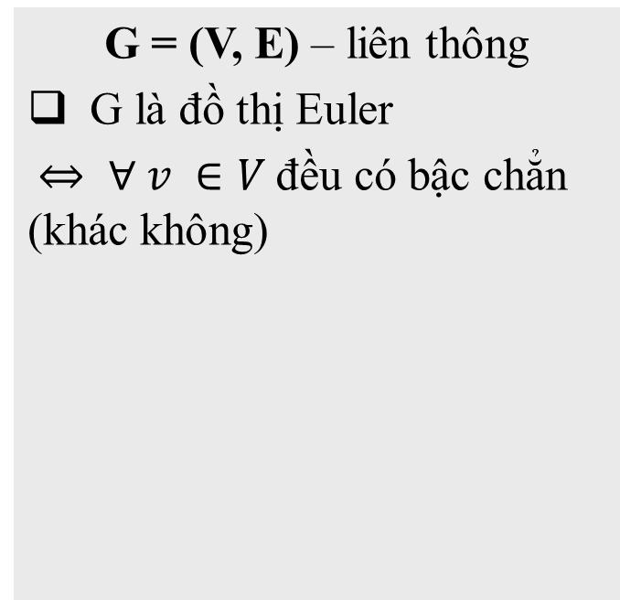
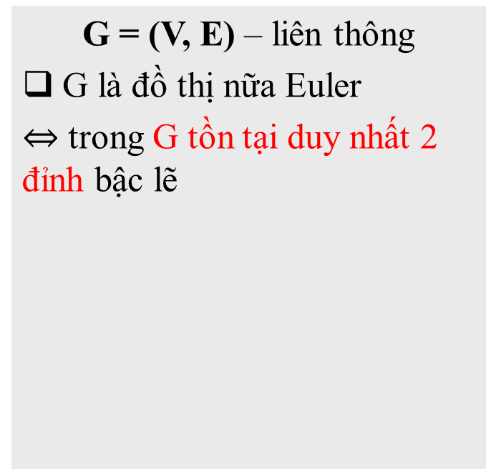
Đồ thi Euler
Tính chất
Tính chất
3
3
2
4
2
4
1
5
1
5

Slide 6
Đồ thi Euler
Thuật toán
Thuật toán
Input: G đồ thị liên thông có các đỉnh là đỉnh bậc chẵn
Output: chu trình Euler
C = chọn 1 chu trình bất kỳ
H = G đã xóa đị cạnh của C
While(H còn cạnh) do
C’ = chu trình trong H nhưng có đi qua đỉnh trong C
H = H đã xóa đi cạnh của C’ và đỉnh treo;
C = C cộng thêm C’ được chèn phù hợp

Slide 7
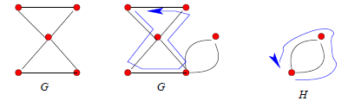
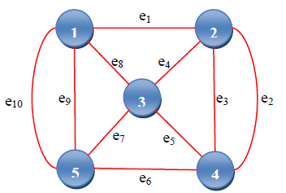
Đồ thi Euler
Ví dụ
Ví dụ

Slide 8
Đồ thi Euler
VD
Đồ thị sau có các đường đi Euler là:
d1: 1 2 3 4 2 5 4 1 5
d2: 1 2 4 3 2 5 1 4 5
3
2
4
1
5
Notes:
Đồ thị Euler (hiển nhiên cũng là đồ thị nửa Euler).

Slide 9
Đồ thi Euler
3
3
2
4
2
4
1
5
1
5
Đồ thị nửa Euler
6
Đồ thị Euler
Notes:
Đồ thị Euler (hiển nhiên cũng là đồ thị nửa Euler).

Slide 10
Đồ thi Euler
Thuật toán
Thuật toán FLEURY

Slide 11
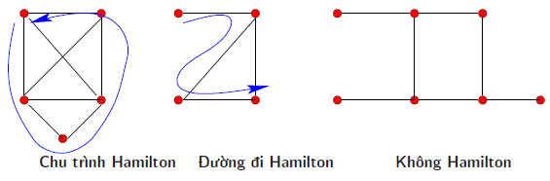
Đồ thi Hamilton
Đường đi, chu trình
Đồ thị Hamilton
G = (V, E)
Chu trình (có hướng) Hamilton là chu trình sơ cấp(có hướng) chứa tất cả các đỉnh của G
Đường đi Hamilton G là đường sơ cấp chứ tất cả các đỉnh của G
Đồ thị Hamilton là đồ thị có chu trình Hamilton.
Đồ thị nửa Hamilton là đồ thị có đường Hamilton

Slide 12
Đồ thi Hamilton
Ví dụ
Ví dụ
3
3
2
2
6
4
6
4
7
7
1
1
5
5
Đồ thị không nửa Euler
Đồ thị Halmilton
Notes:
Đồ thị không nữa Euler nhưng lại là đồ thị Hamilton

Slide 13
Đồ thi Hamilton
G – đơn đồ thị, |V|3, , thì G đồ thị Hamilton
ĐL1
G – đơn đồ thị, |V|3, , thì G đồ thị nửa Hamilton
ĐL2
G – đồ thị đầy đủ, thì G đồ thị nửa Hamilton
ĐL 3
Notes:
Đồ thị đầy đủ n đỉnh:- K_{n}:
Đơn đồ thị vô hướng
Hai đỉnh bất kỳ luôn có cạnh nối
Tất cả các đỉnh có bậc n-1
Số cạnh là n*(n-1)/2

Slide 14
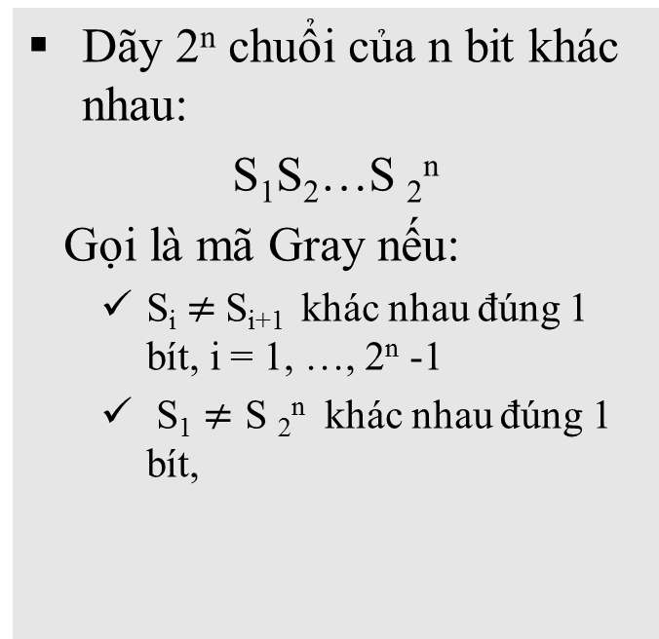
Đồ thị siêu khối
Mã Gray
Siêu khối
Siêu khối cấp n là đồ thị có 2^{n} đỉnh được gán nhãn từ 0,1,…, 2^{n} -1, trong đó hai đỉnh kề nhau nếu biểu diễn nhị phân n bit, sao cho chỉ khác nhau đúng 1 bit

Slide 15

THAT’S ALL; THANK YOU
What NEXT?
Cây

